Slide 1

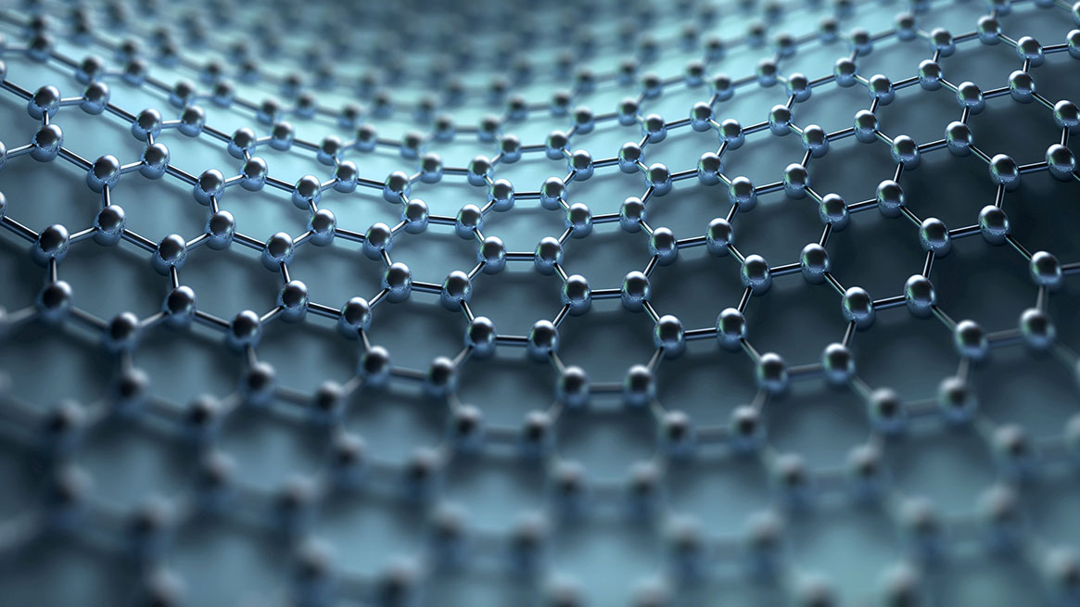
ПРОЕКТ ЦИФРОВОЙ ТРАНСФОРМАЦИИ КОМАНДЫ № 1
Черенков н.ю.
Завьялов и.н.

Slide 2
Что мы предлагаем?
Предлагаемый проект Цифровой трансформации – программное обеспечение «Чистое небо», созданное на базе 1С: Предприятие;
С помощью это продукта любой человек сможет обратиться к ПАО «Татнефть» (поставщик) с целью получения услуг в рамках экологического мониторинга и оценки экологического состояния определенного участка Земле с применением спутниковых технологий

Slide 3
Почему мы предлагаем?
Альметьевский район – один из крупных районов Российской Федерации по добыче нефти;
Сильные изменения в составе верхнеказанских вод;
Ухудшающаяся экологическая обстановка в мире
Повышенное внимание к проблемам экологии

Slide 4
Чем мы отличаемся от других?
Главное преимущество – комплексность предоставляемых услуг;
Проведение не только фотографирования Земли, но и анализ и оценка текущего экологического состояния указанного в заявке участка Земли;
Подготовка итогового отчета с выдачей рекомендаций от экологов о мерах, необходимых для решения проблемы

Slide 5
Как это будет реализовано?
Клиент с помощью предлагаемого продукта оставляет заявку на оказание услуги;
Специалисты Департамента получают заявку, оценивают возможность ее выполнения, связываются с клиентом для уточнения деталей;
В случае согласования работ, начинается фотографирование участка Земли с применением спутниковых технологий, представляемых ГК «Роскосмос»

Slide 6
Как это реализовано? (продолжение)
После получения снимков со спутника, работники Департамента связываются с экологами ПАО «Татнефть» для проведения оценки и анализа полученных снимков;
На основании анализа, работниками Департамента совместно с экологами готовится отчет о полученных результатах, а также перечень мероприятий для улучшения экологической обстановки региона.

Slide 7
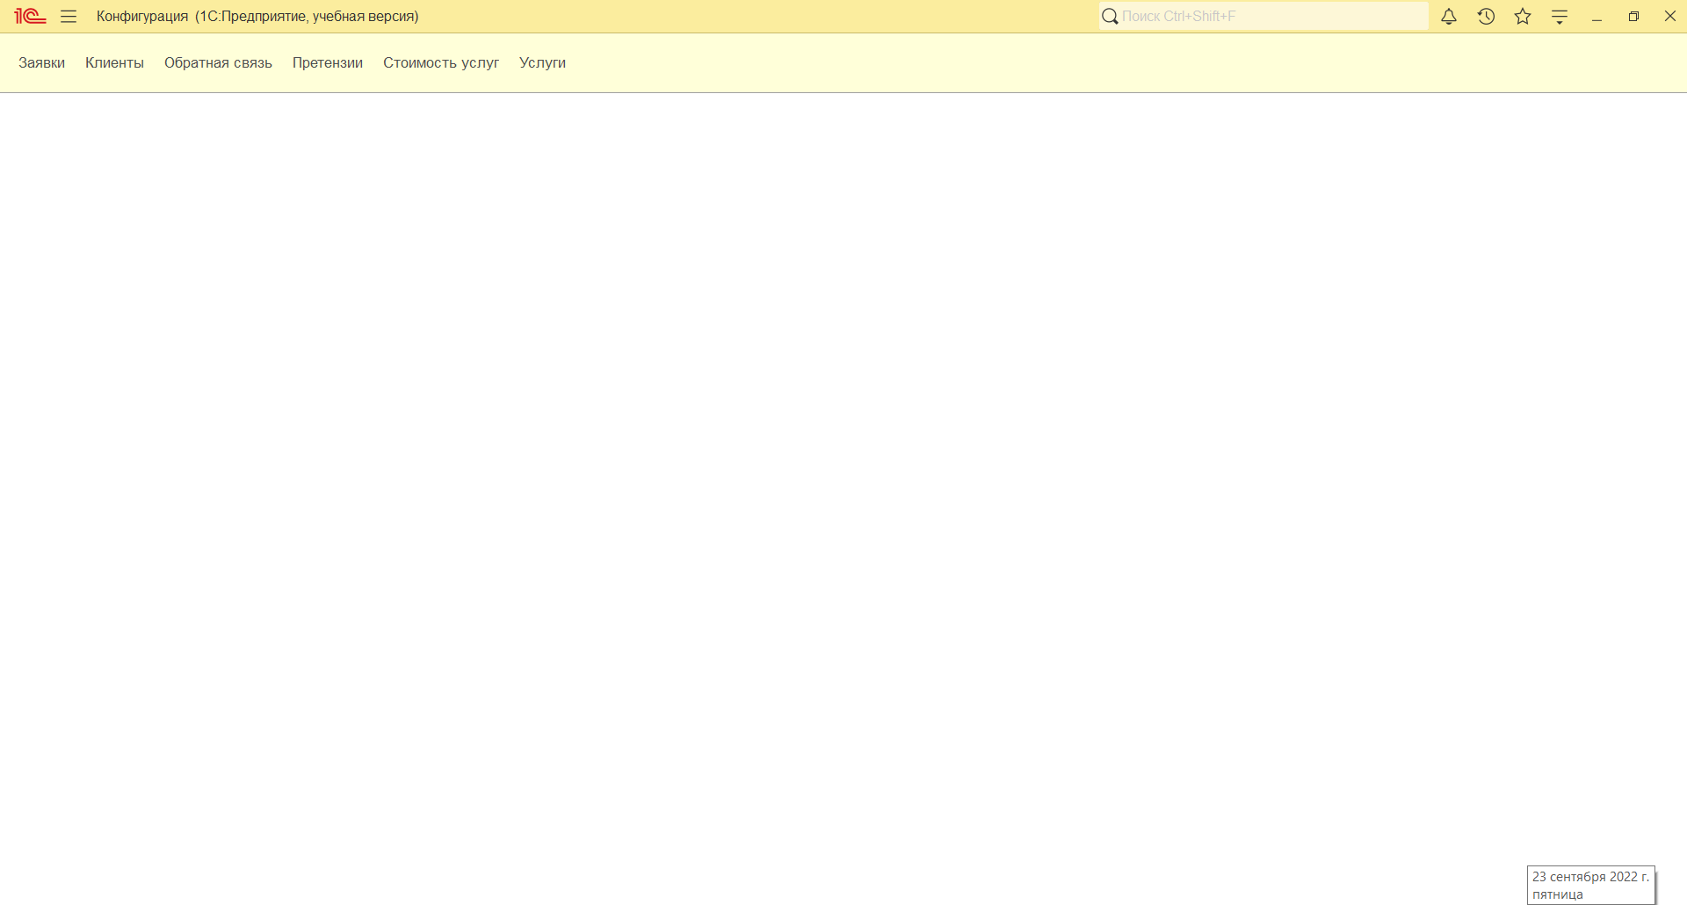
Как выглядит цифровой продукт?

Slide 8
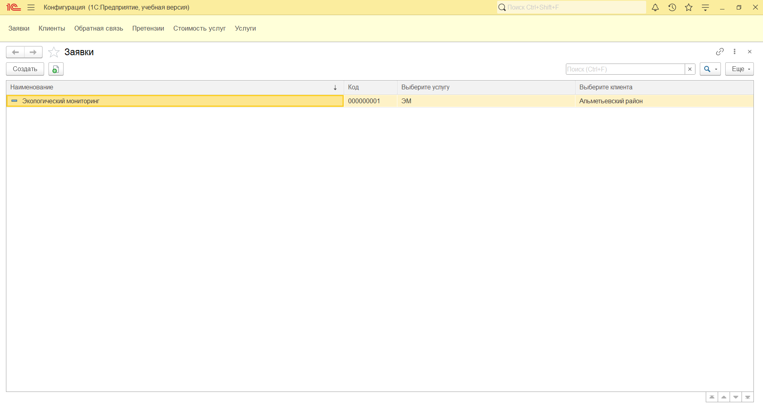
Как это выглядит? (продолжение)

Slide 9
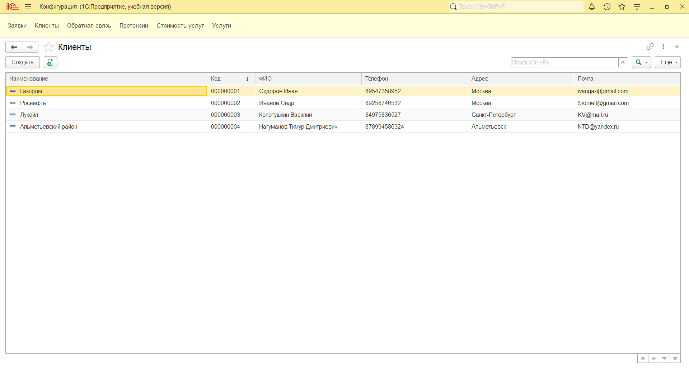
Как это выглядит? (часть 3)

Slide 10
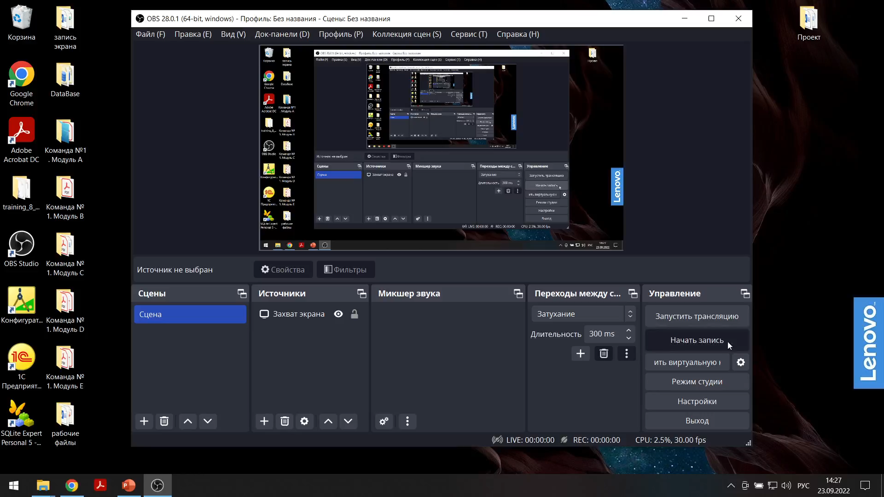
Видео-демонстрация цифрового продукта

Slide 11
Какие перспективы у проекта?
Выход на международный рынок;
Привлечение инвестиций на развитие проекта;
Повышение сознательности человечества и осведомленности об экологических проблемах нашей планеты

Slide 12
What is our project about?
The proposed Digital Transformation project is a software created on the basis of 1C: Enterprise;
With the help of this product, anyone will be able to contact Tatneft (supplier) in order to receive services within the framework of environmental monitoring and assessment of the ecological condition of a certain area of the Earth using satellite technologies

Slide 13
How will this be implemented?
The client with the help of the proposed product leaves a request for the provision of services;
Specialists of the Department receive the application, evaluate the possibility of its implementation, contact the client to clarify the details;
In case of approval of the work, photographing of the Land plot with the use of satellite technologies provided by the State Corporation "Roscosmos“
After receiving satellite images, employees of the Department contact the ecologists of Tatneft to evaluate and analyze the received images;
Based on the analysis, employees of the Department together with environmentalists prepare a report on the results obtained, as well as a list of measures to improve the environmental situation of the region.

Slide 14
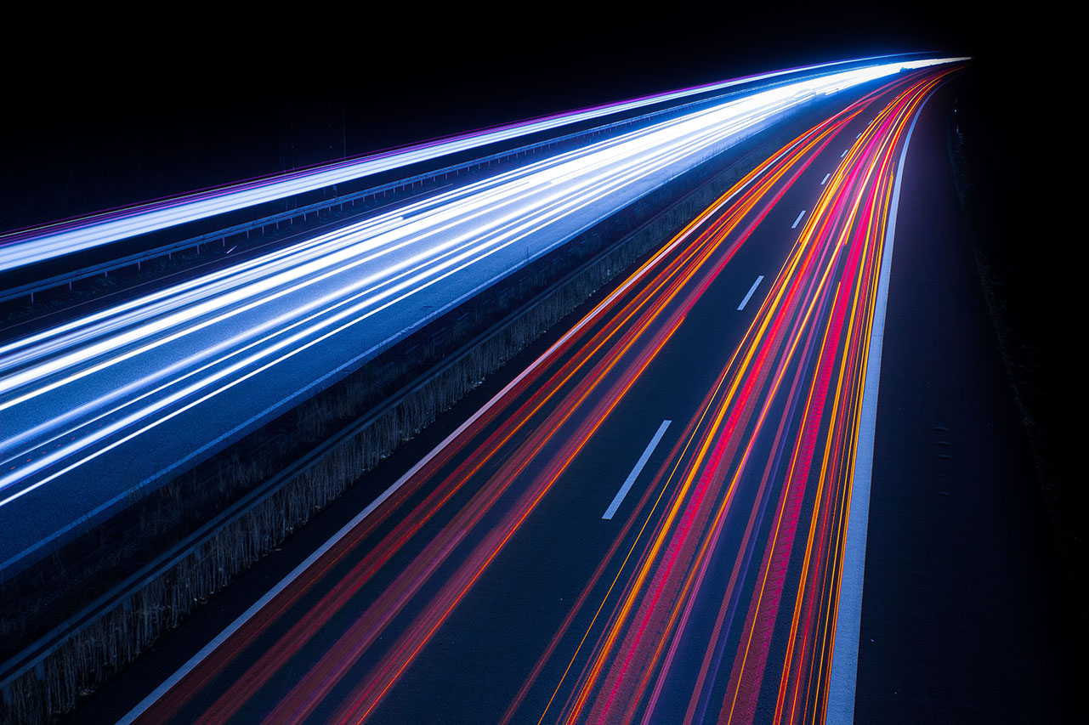
Спасибо за внимание!

